Slide 1
МУНИЦИПАЛЬНОЕ БЮДЖЕТНОЕ ДОШКОЛЬНОЕ ОБРАЗОВАТЕЛЬНОЕ УЧРЕЖДЕНИЕ
ДЕТСКИЙ САД №5 КОМПЕНСИРУЮЩЕГО ВИДА ГОРОДА НОВОРОССИЙСКА
БЛАГОТВОРИТЕЛЬНЫЙ ПРОЕКТ
«ДОБРЫЕ КРЫШЕЧКИ»
Воспитатель:
Салыкина Алена Сергеевна

Slide 2

В нашем детском саду №5 организован благотворительный проект «Добрые крышечки».
«Добрые крышечки» - это социально-экологический проект по благотворительному сбору пластиковых крышек для помощи детям с особенностями в развитии.
Цель проекта: привлечь детей и взрослых к совместному решению экологических и социальных задач.

Slide 3
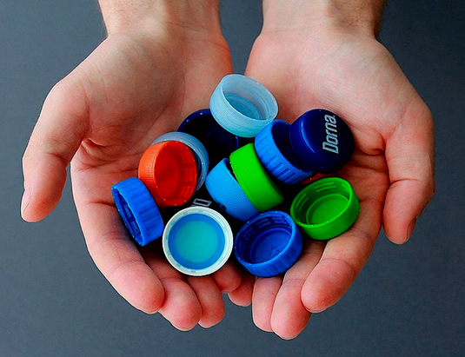
Задачи проекта:
Просвещение детей и родителей о пользе раздельного сбора мусора;
Оказание финансовой помощи детям с особенностями в развитии.

Slide 4

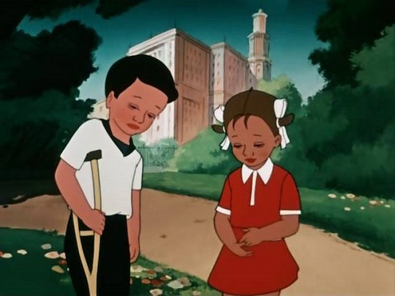
Символом проекта «Добрые крышечки» является «Цветик-семицветик» из сказки В.Катаева о девочке Жене. Получив в подарок волшебный цветок «Цветик-семицветик», Женя потратила шесть лепестков на глупости. Но последний, свой заветный лепесток она пожертвовала на то, чтобы хромой мальчик стал здоровым.

Slide 5
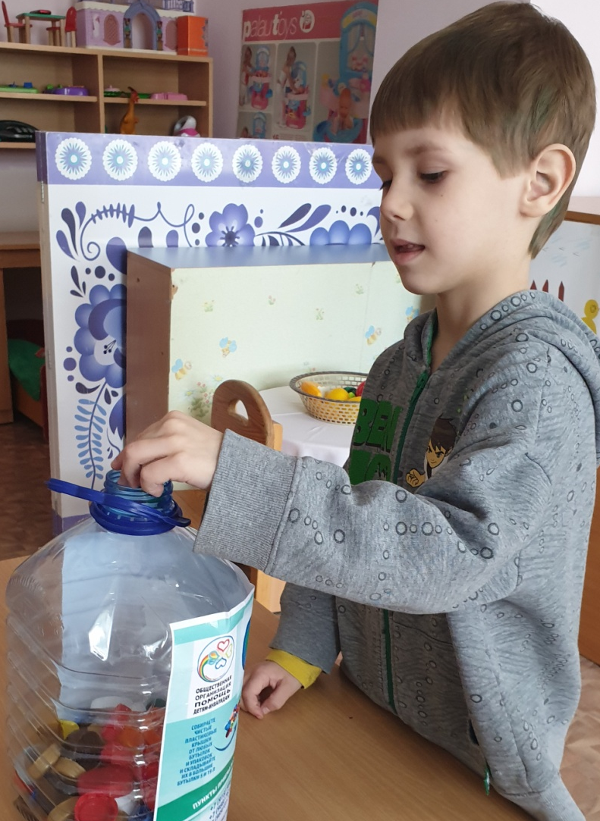
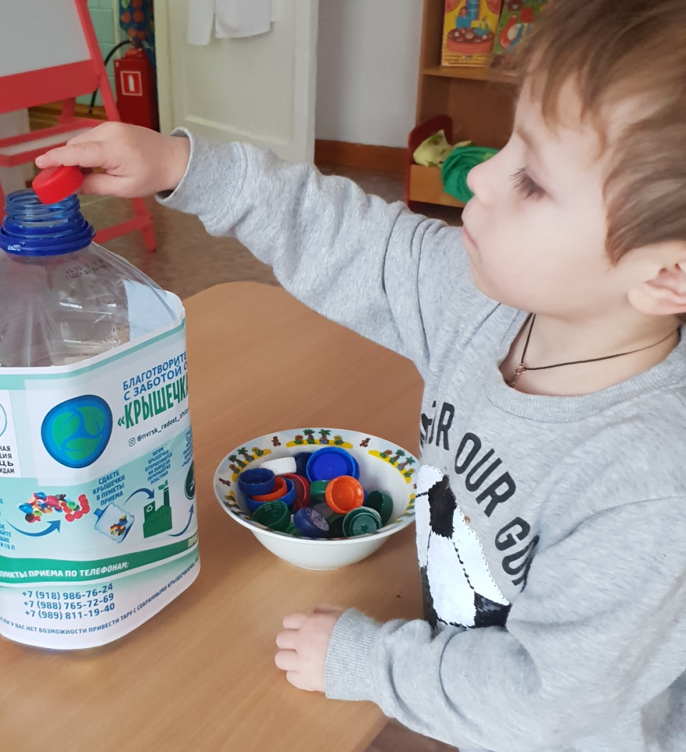
Участники проекта
МБДОУ детский сад № 5

Slide 6


